Slide 1
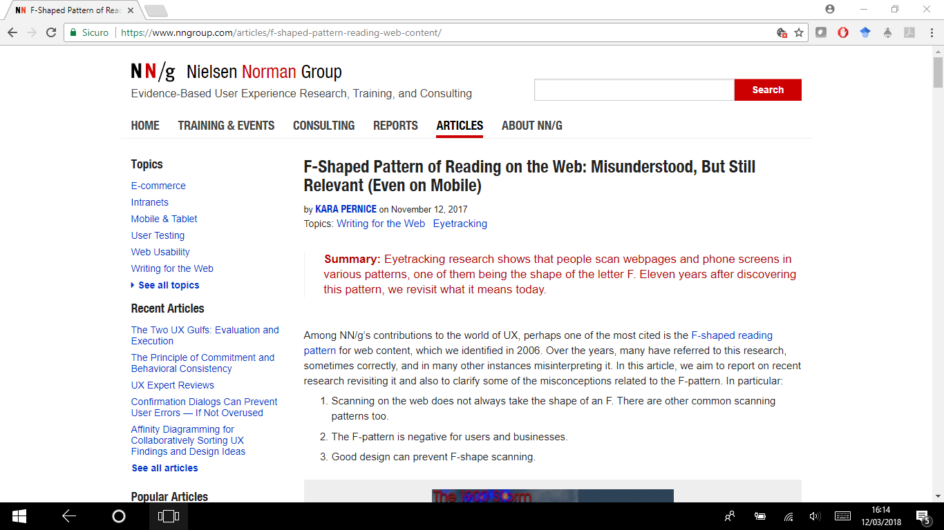

Slide 2
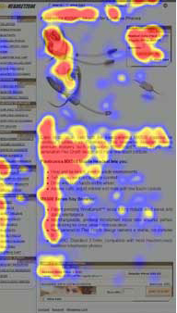
Uno degli articoli più citati
Su desk top e su mobile?

Slide 3
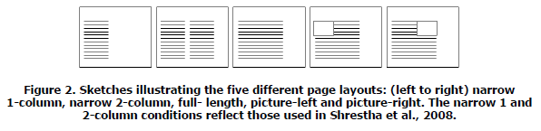
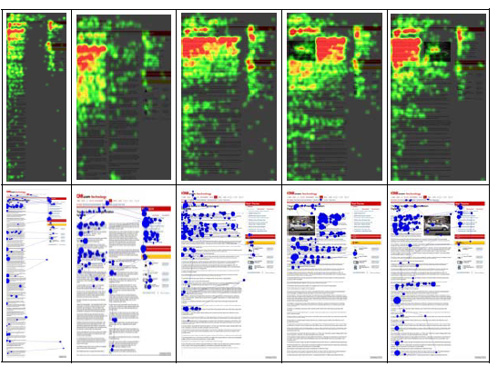
Shrestha & Owens (2009).

Slide 4
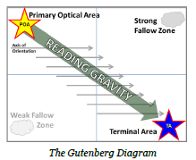
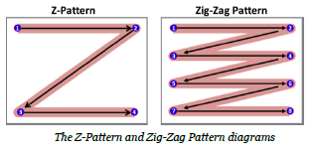

Slide 5
Ma ci sono altri pattern
Uno a torta, dove si guardano solo titoli e sottotitoli,
uno a spot: si evitano grossi pezzi di testo e si cerca qualcosa di specifico come un link
…
Un committment pattern in cu si fissa quasi ogni parola della pagina, per chi è fortemente motivato

Slide 6
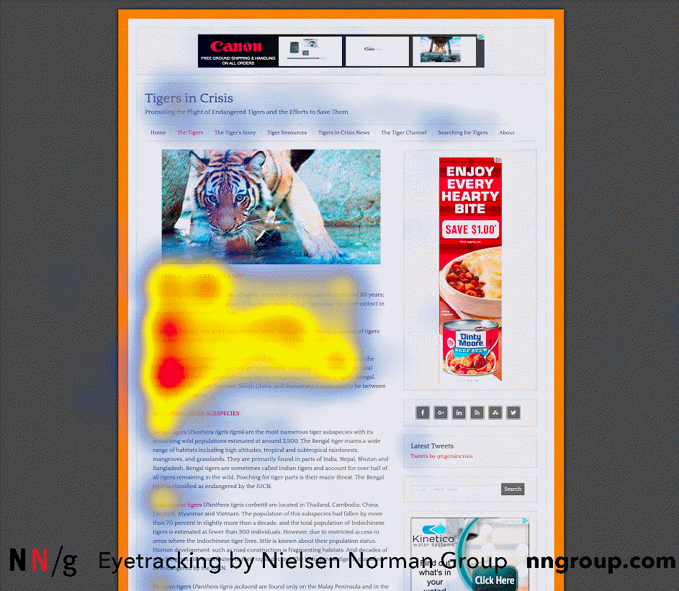

Slide 7
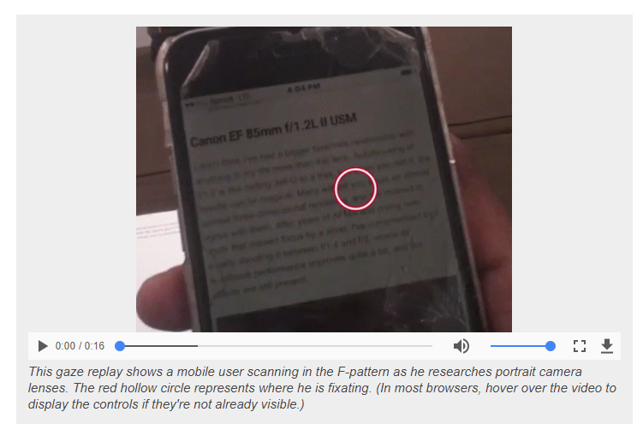

Slide 8
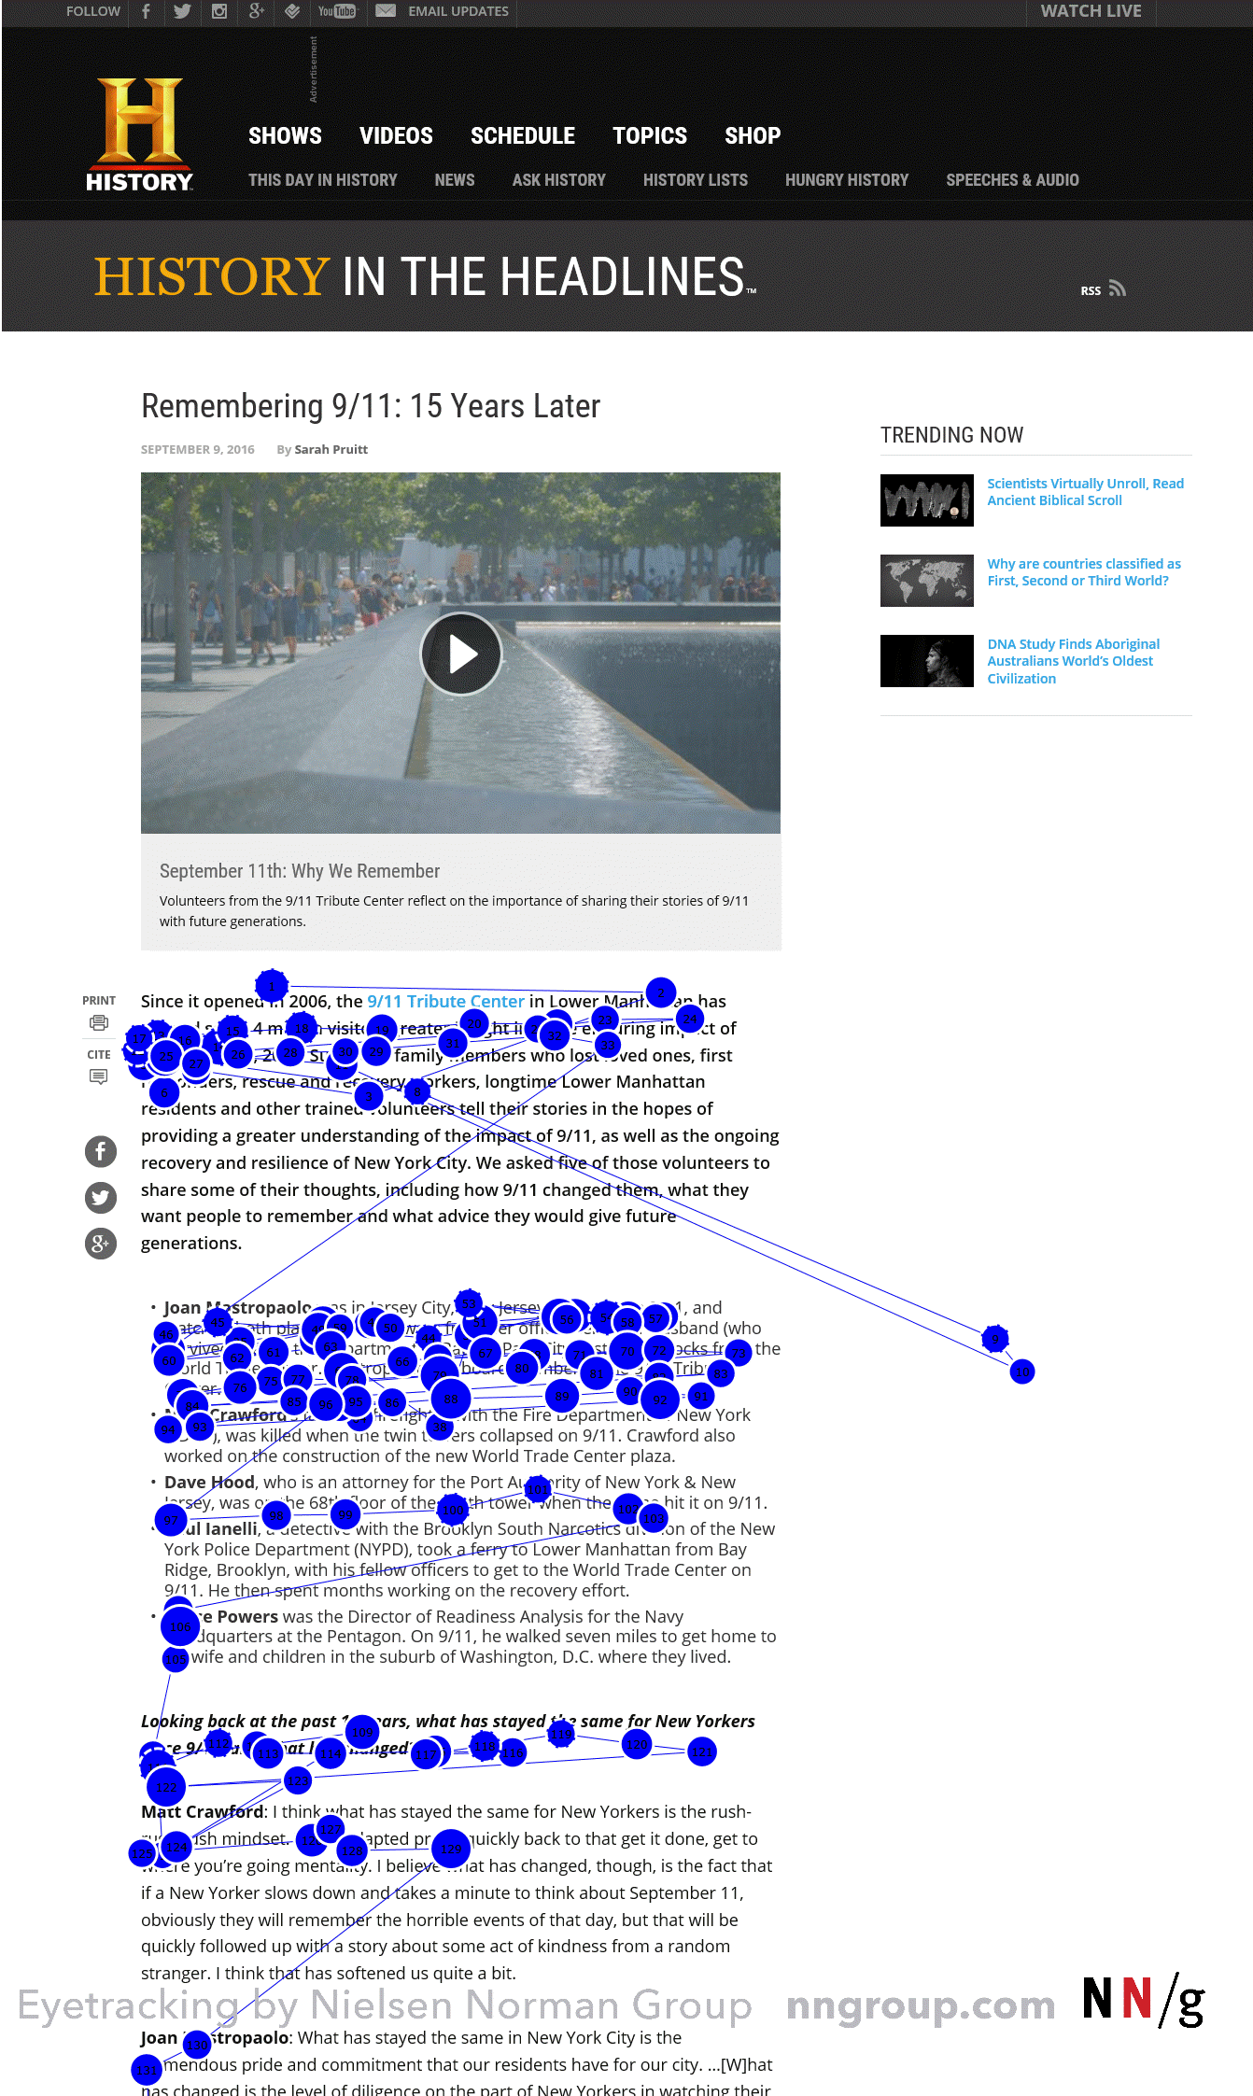
E’ ok?

Slide 9
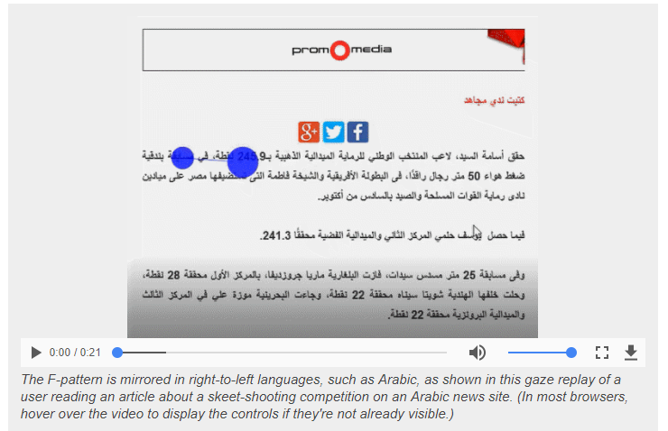

Slide 10
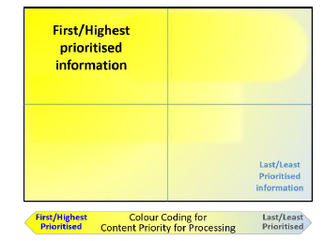

Slide 11
Why
Quando non c’è formattazione – se si ha davanti un muro di testo
Quando si vuole essere efficienti e cioè finire alla svelta, quando l’interesse è basso.
Se il designer non ci mostra una strada, l’utente ne trova una, economizzando il più possibile.

Slide 12
Antidoti
Meglio fare noi il lavoro invece di lasciarlo all’utente.
Quindi meglio stabilire priorità nel testo:
mettere le informazioni piu’ importanti nei primi due paragrafi
usare titoli e titoletti
usare prima le parole piu’ importanti
togliere le informazioni non necessarie
…

